Slide 1


Студенческий Стартап
Перфузионная камера
III очередь
№СтС-308563
Ситдикова Виолетта Рафаэльевна

Slide 2
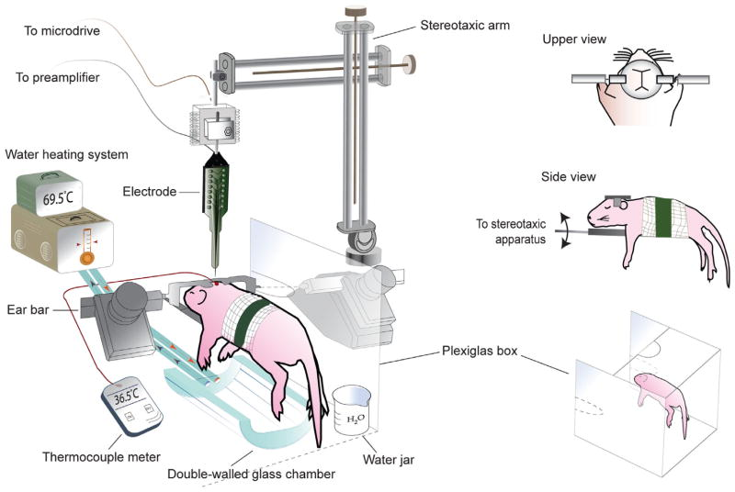
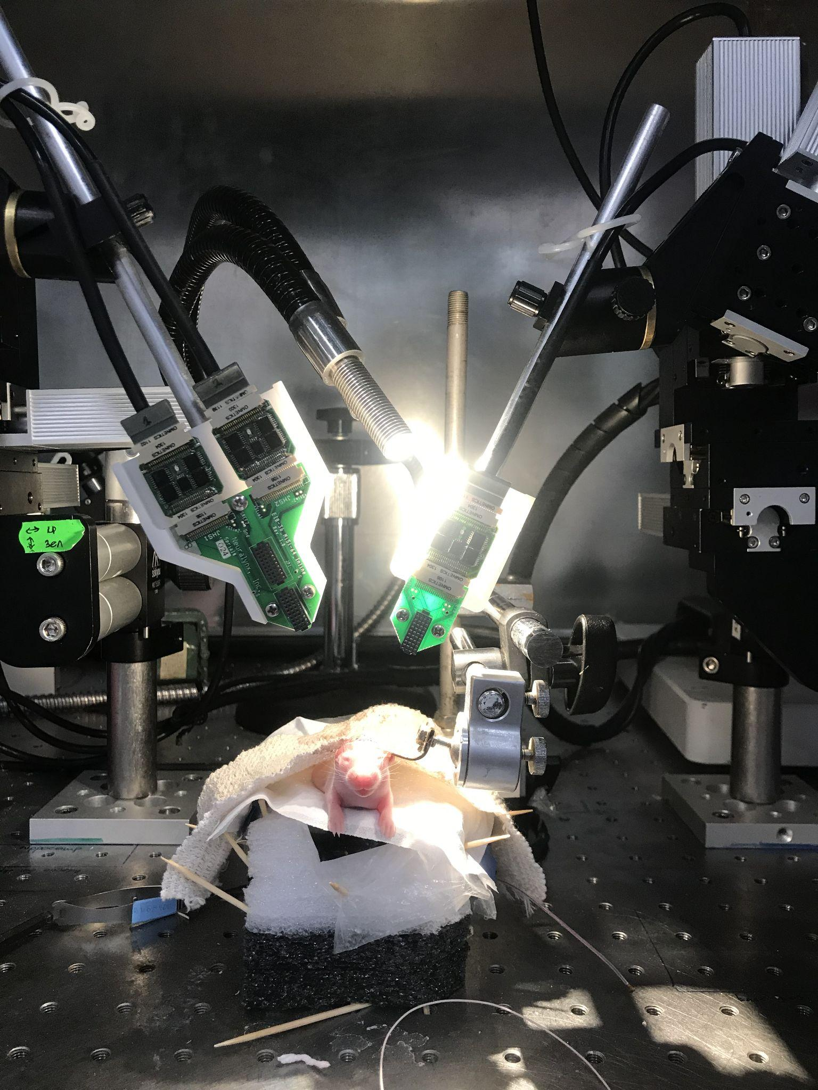
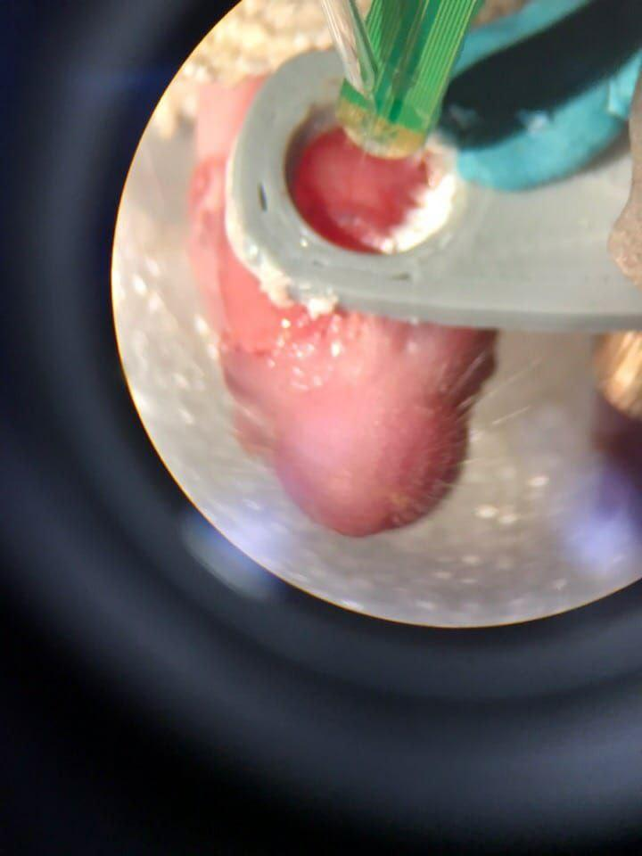
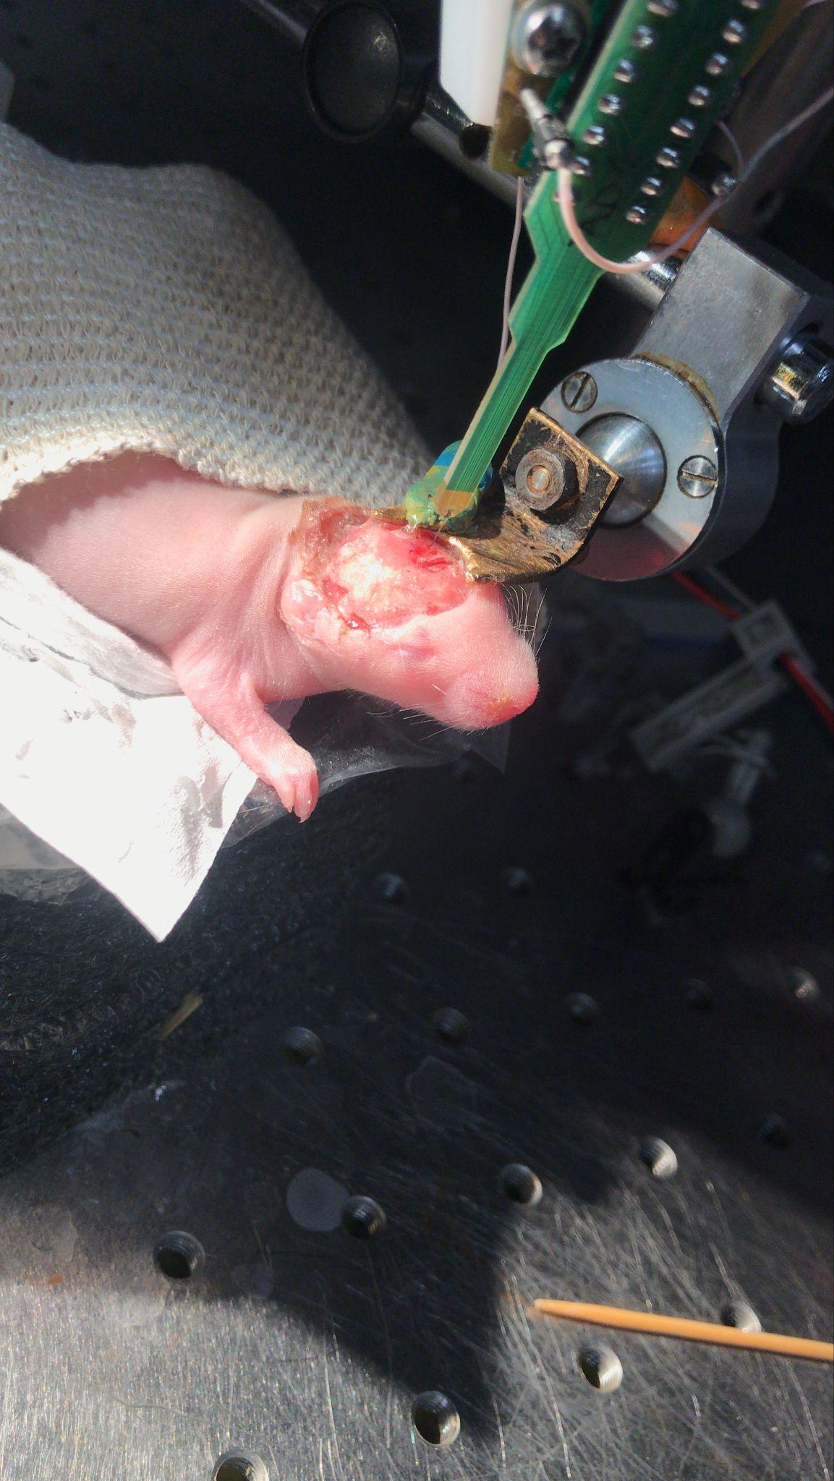
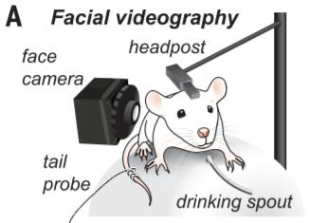


Решаемая проблема
Унификация экспериментальных условий для снижения разброса экспериментальных результатов
Разные лаборатории
Разные экспериментальные условия
Разные экспериментальные результаты
Где истина?
Notes:
Blumberg, Mark S et al. “A valuable and promising method for recording brain activity in behaving newborn rodents.” Developmental psychobiology vol. 57,4 (2015): 506-17. doi:10.1002/dev.21305

Slide 3
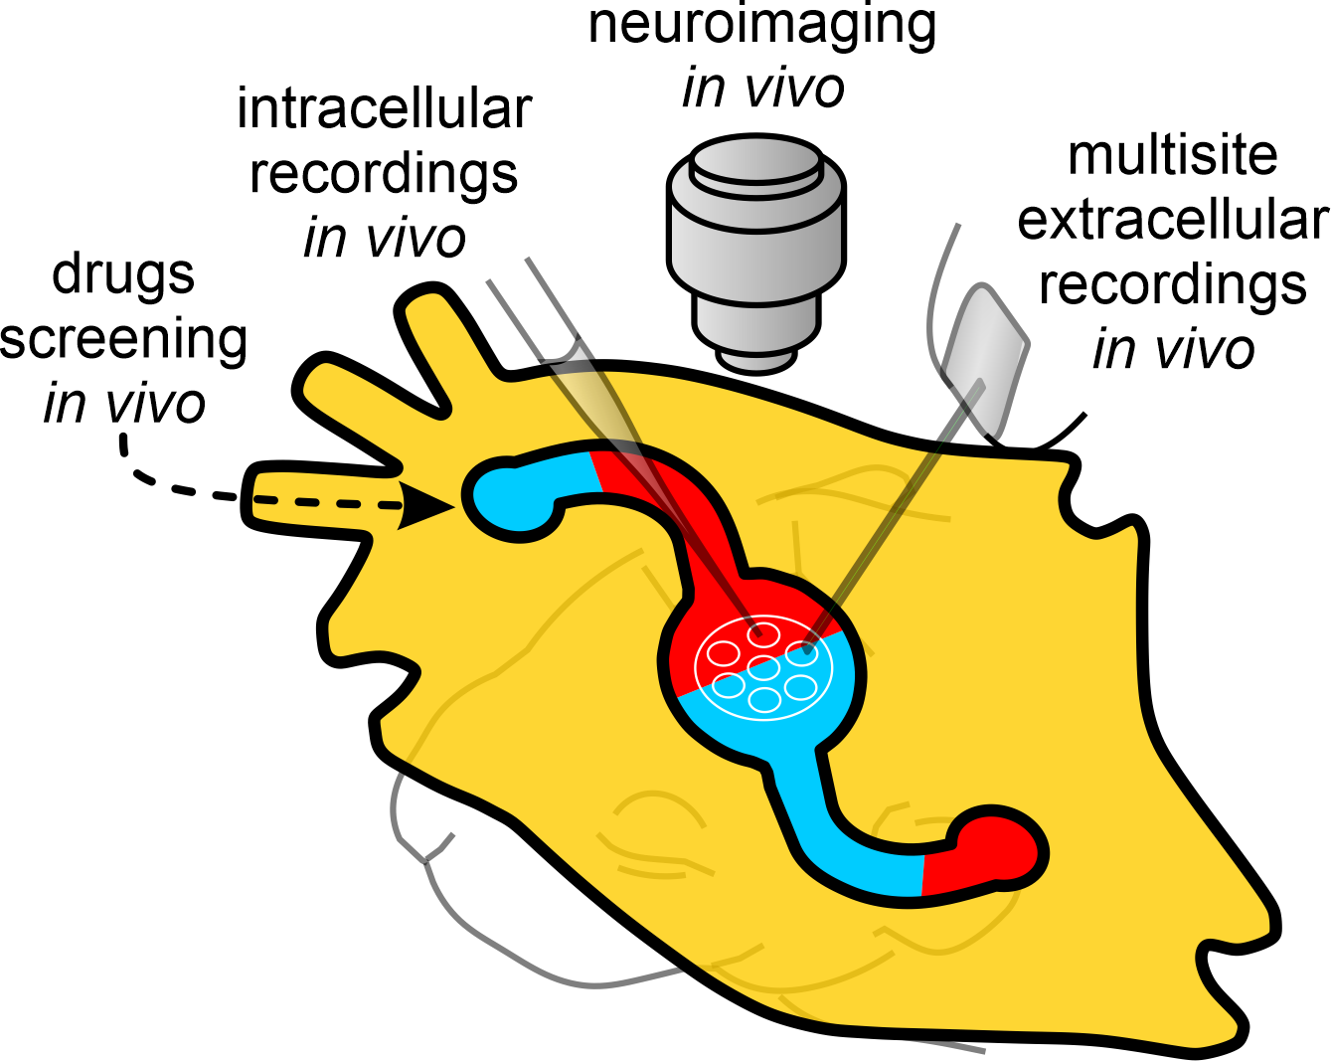
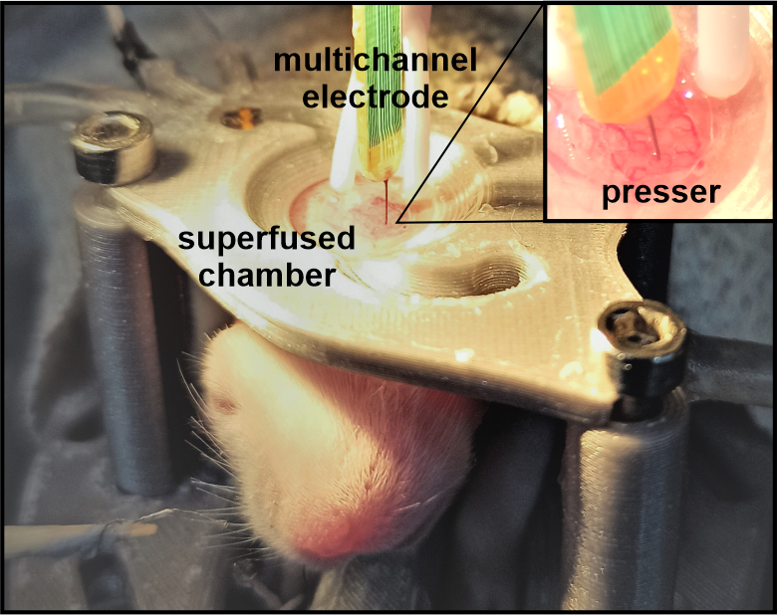
Наше решение

Slide 4
Потребители продукта
Образовательные организации (медицинские и ветеринарные ВУЗы), а также фармакологические компании и лаборатории, в которых проводятся исследования и используются живые объекты в обучении.
На сегодняшний день в России есть:
70 медицинских университетов,
74 вуза и 5 филиалов готовят ветеринарных специалистов ,
около 60 фармацевтических производственных площадок,
более 2100 ветеринарных клиник.
Notes:
Хельсинки Suchkov, Dmitrii et al. “Simple and Efficient 3D-Printed Superfusion Chamber for Electrophysiological and Neuroimaging Recordings In Vivo.” eNeuro vol. 9,5 ENEURO.0305-22.2022. 5 Oct. 2022, doi:10.1523/ENEURO.0305-22.2022

Slide 5
Инновационность проекта
Новый дизайн фиксирующего устройства
Стандартизация экспериментальных условий
Уменьшение времени подготовки к эксперименту на 37%
Расширение возможностей в исследовании живого объекта
Suchkov et al., eNeuro 2022

Slide 6
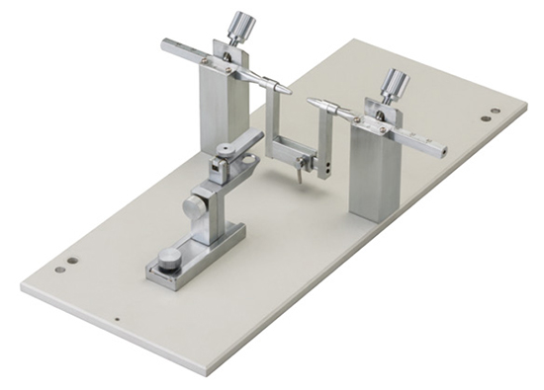
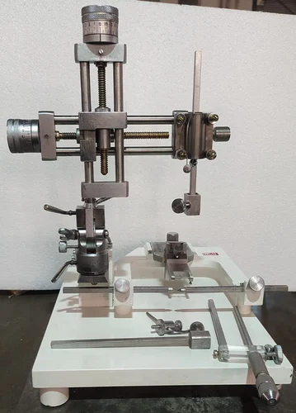
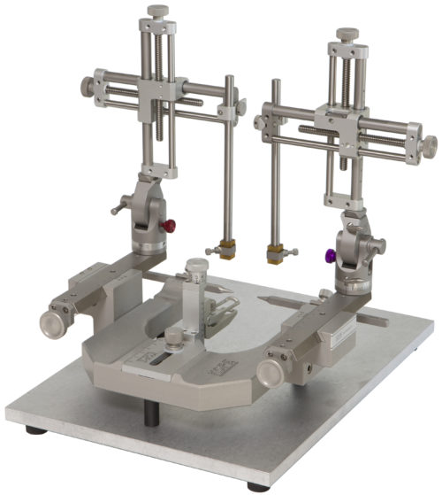
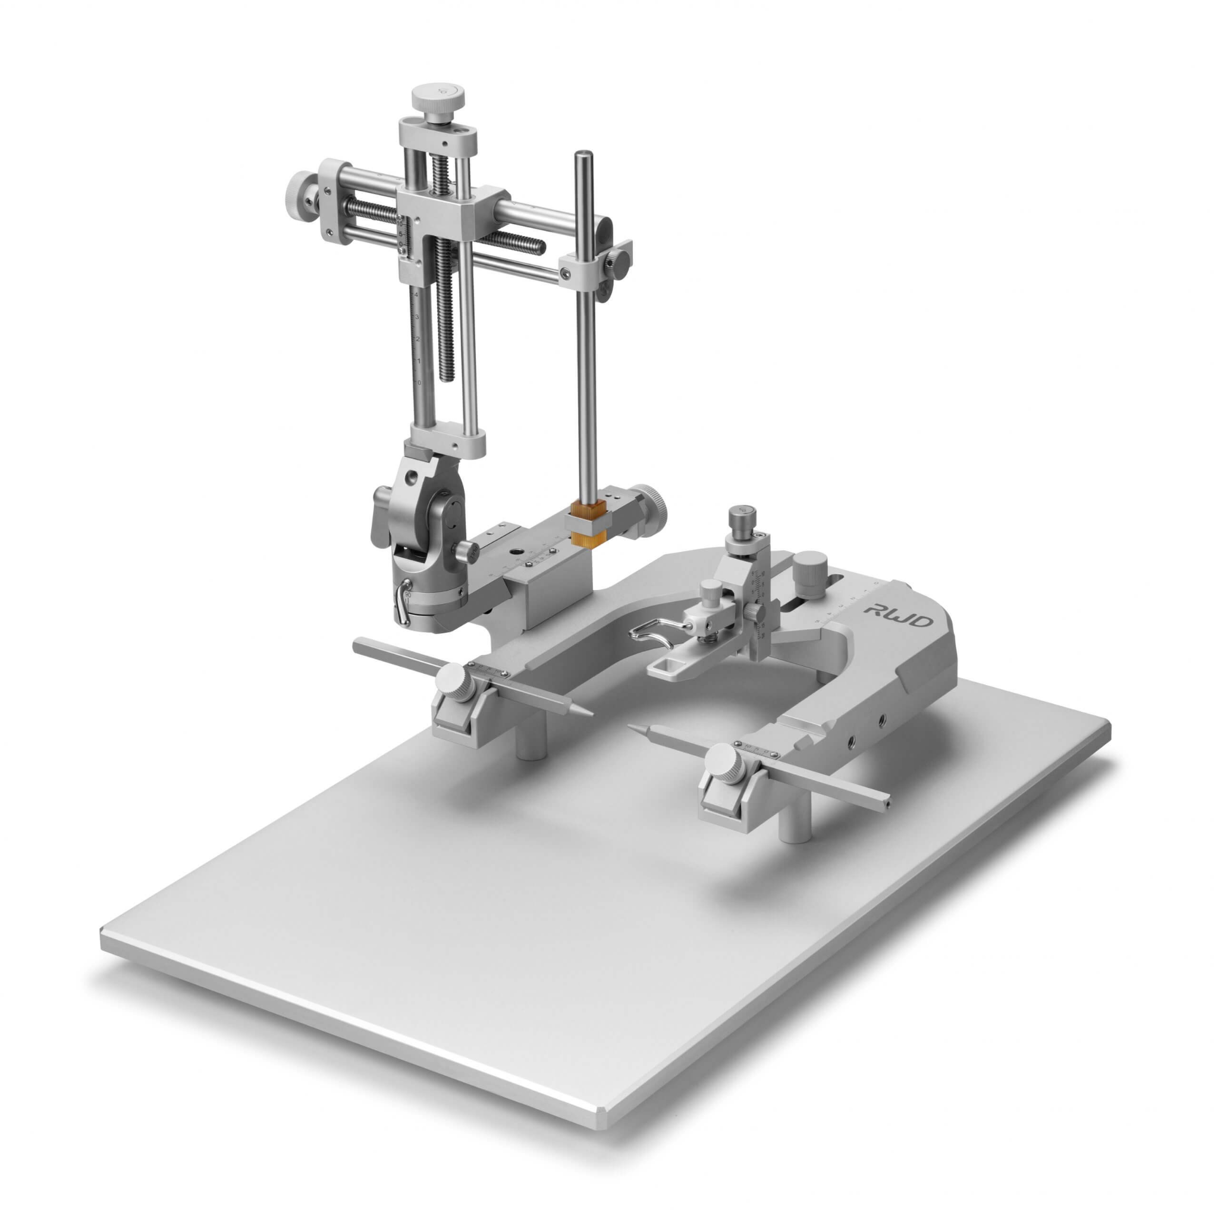
Аналоги и конкуренты
Коммерческие системы фиксации животного:
RWD Life Science (Китай, 700 000 р.),
Narishige (Япония, 500 000 р. ),
KOPF (США, 400 000 р.)
Самодельные системы фиксации
Наше устройство

Slide 7
Конкурентные преимущества
Отсутствие отечественных аналогов и низкая доступность зарубежных систем фиксации животного
Низкая конечная стоимость
Защищенность авторскими правами
Возможность использования продукта для разных видов исследуемых объектов (крысы, морские свинки, кошки, кролики)

Slide 8
Техническая оценка возможности реализации проекта
Рабочий прототип показал свою эффективность при проведении экспериментов и активно используется уже в трех лабораториях (Россия, Франция, Финляндия)
В перспективе улучшение прототипа для расширения потребительского ареала
Уникальный состав коллектива (инженерная и исследовательская группа)
Становится возможным быстрое внесение изменений за счет наличие обратной связи между членами коллектива
При увеличении масштабов производства рассматривается возможность передачи в аутсорсинг.
Освобождение времени и ресурсов для разработки других устройств
Notes:
На данный момент в состав нашей команды входят 2 проектировщика, владеющие навыками работы с передовыми программами 3Д моделирования (blender, КОМПАС 3Д), 2 инженера, имеющие широкий опыт проектирования и создания оборудования для проведения экспериментов на животных, и 2 исследователя-тестировщика, обладающие широким опытом проведения биологических экспериментов и тестирования оборудования для их проведения.

Slide 9
Экономическая оценка возможности реализации проекта
Закупка расходных материалов | 90 000 р.
Покупка 3Д-принтера
Оплата денежного вознаграждения коллективу | 340 000 р.
Содержание животных | 380 000 р.
Тестирование образцов
Поездки на научные выставки и конференции в целях продвижения продукта | 190 000 р.
Создание сайта
Создание юридического лица

Slide 10


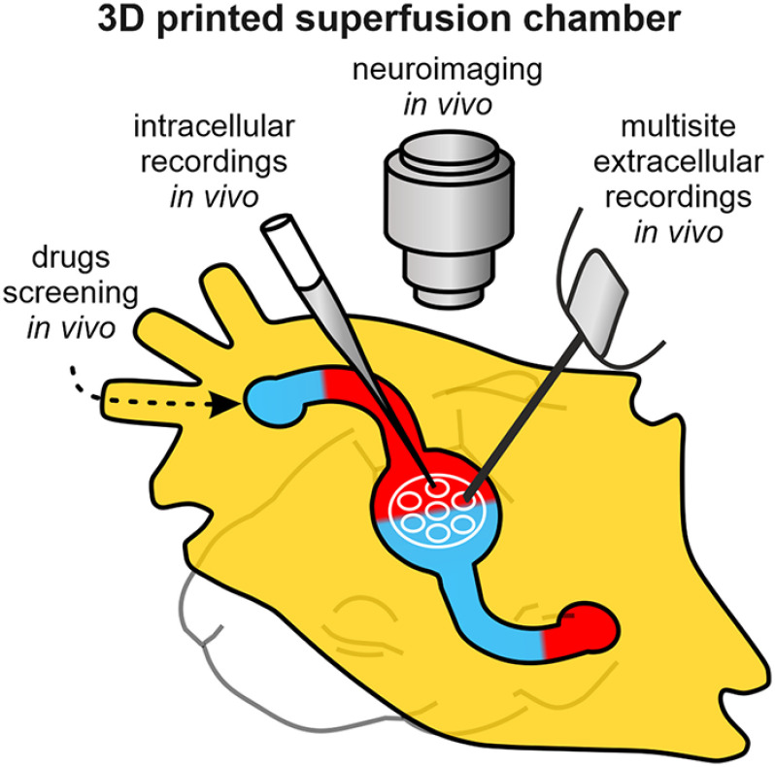
Спасибо
за внимание!
Ситдикова Виолетта Рафаэльевна
Контакты для сотрудничества:
sitdikovavita@gmail.com
+79228281244
Фото проекта
Патентная заявка №2759892

